Slide 1
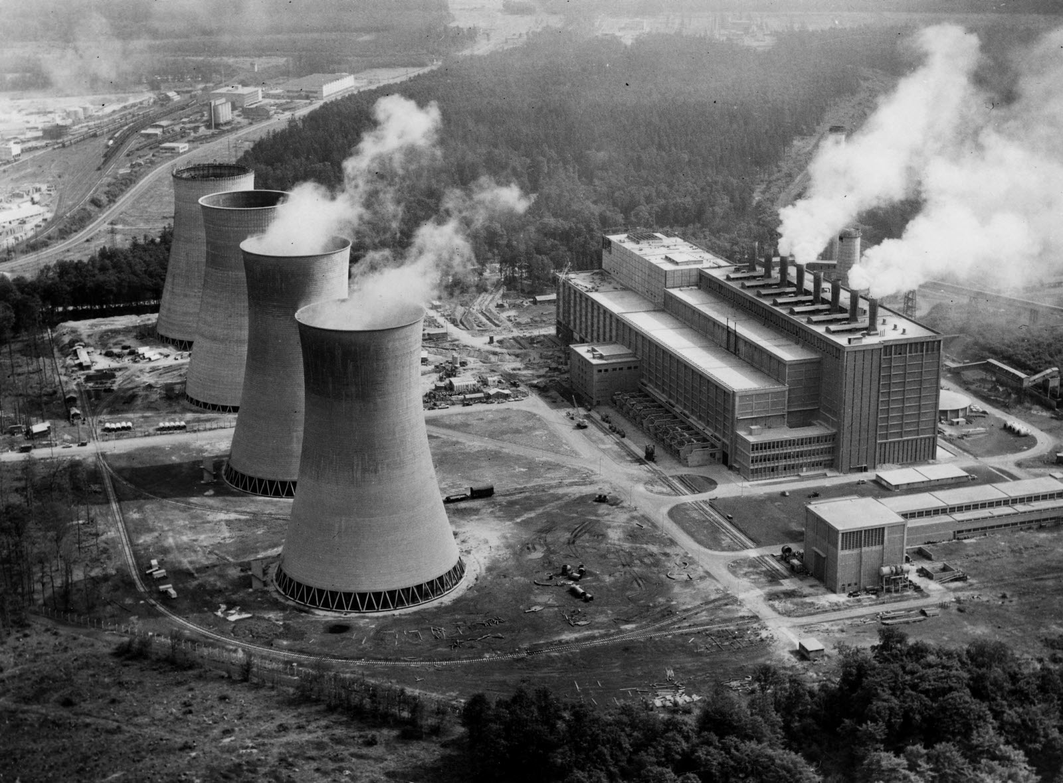
Agence régionale de transition écologique
Agence régionale de transition écologique
Ministère de la transition écologique
07.12.2022
Contribution carbone volontaire
03.10.2022

Slide 2
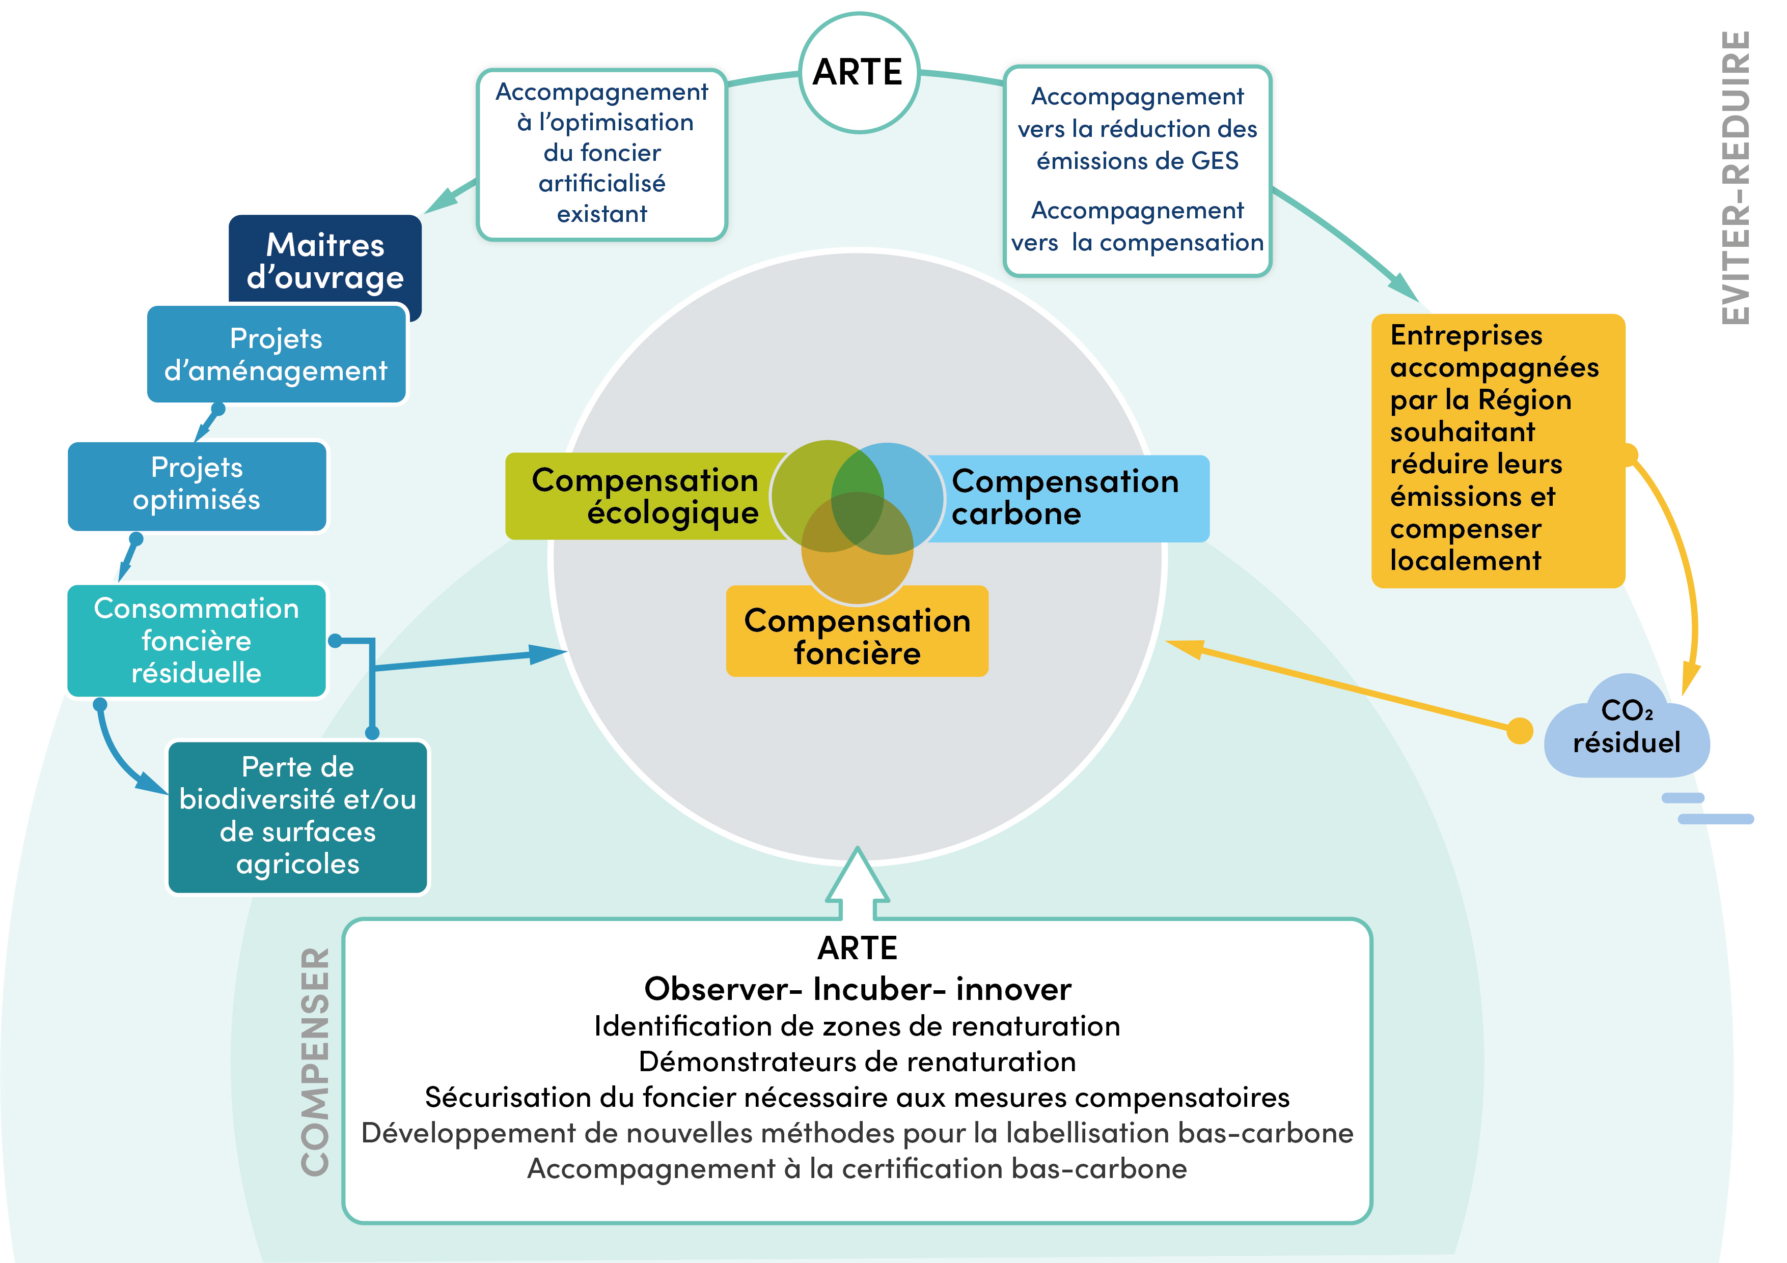
Agence régionale de transition écologique : contribution carbone au service de la renaturation et de la restauration de milieu
Notes:
Hypothèse de travail : conjuguer compensation carbone et écologique pour des opérations de renaturation
Vers une contribution environnementale volontaire (Nature 2050) : financer du m2
Vers une bourse des PSE ?

Slide 3




Origines du ZAN DANS la loi climat et résilience
Plan biodiversité
Juillet 2018
Objectif 1.3 - Limiter la consommation d’espaces naturels, agricoles et forestiers pour atteindre l’objectif de zéro artificialisation nette
Loi climat et résilience
Août 2021
Convention citoyenne pour le climat
Juin 2020
Art. 191 : Atteindre l’objectif national d’absence de toute artificialisation nette des sols en 2050
Obj 3 – Se loger : lutter contre l’artificialisation des sols de manière beaucoup plus efficace pour ralentir le rythme de consommation d’hectares de pleine terre d’ici à 2040
Stratégie Européenne des sols
Novembre 2020
Vers un règlement ou une directive européenne ?
Aucune artificialisation nette et une pollution des sols réduite à des niveaux qui ne sont plus nocifs pour la santé ou les écosystèmes des personnes

Slide 4
COMMENT APPROFONDIR et tester le principe de compensation
Loi climat et résilience
Août 2021
Ce principe existe-t-il chez nos voisins européens ?
Action : Benchmark pour s’inspirer des pratiques et réflexions existantes
Luxembourg : ZAN dans ces politiques d’aménagement
Allemangne : pas de ZAN mais une dynamique qui y conduit
Wallonie : objectif ZAN à 2050
Stratégie européenne des sols introduit le ZAN à 2050
Création du principe de renaturation/ désartificialisation
Action : intégrer la compensation dans la planification (SRADDET, SCoT, PLU) et développer un outil permettant la réalisation de la compensation (objet de la démarche)
Quelle place pour une action régionale ?
Action : Définir la champ d’action possible et identifier la structure juridique ad hoc (SEM, EPIC…)
Quel est le cadre juridique français ?
Action : Identifier le champ laissé libre par les autres compensations pour y intégrer la compensation foncière sans doublonner
Le principe de compensation est présent dans le droit français, comment lier ces différents principes pour répondre à l’enjeu de renaturation sans empiété sur les autres compensations ?

Slide 5
COMMENT APPROFONDIR et tester le principe de compensation
Comment définir la compensation foncière ?
Action : Donner une définition partagée à la compensation foncière
Résultats attendus en matière de reconquête des fonctionnalités des sols
Gestion de la propriété foncière lors de la phase de travaux et de garantie de la compensation
Quand intervient la compensation ? …
Expérimenter pour avancer
Action: Trouver un ou plusieurs sites à désartificialiser et un partenaire ayant un besoin d’artificialisation
L’approche théorique et juridique offre un premier cadre qui doit être éprouvé sur le terrain avec un principe d’amélioration continue à toute échelle
Quelle place pour une action régionale ?
Action : Définir la champ d’action possible et identifier la structure juridique ad hoc (SEM, EPIC…)
Qui est acteur de la renaturation ?
Action : Identifier les acteurs pouvant intervenir dans la compensation foncière (EPF, SEM, CdC, Bailleurs, Agences d’urbanisme…) et les mobiliser
Plusieurs acteurs sont en capacité d’intervenir mais il est nécessaire de créer une organisation et des liens pour une meilleure efficacité et pour modéliser les mécanismes financiers et de propriété
Voir plus large
Action : Partager les travaux pour répondre rapidement à l’enjeu et favoriser les démarches
Impliquer le monde de la recherche (développer les savoirs, enrichir l’approche et apporter des critiques) et les partenaires transfrontaliers notamment allemands grâce au traité d’Aix-la-Chapelle

Slide 6
COMMENT APPROFONDIR et tester le principe de compensation
Mettre en œuvre l’ensemble des acteurs
Action : Identifier concrètement les mécanismes pour faire de la renaturation
Créer un contexte d’expérimentation en conditions réelles avec un demandeur de compensation et un site
Vers une valorisation et un développement de la compensation foncière
Action : Répondre aux besoins de désartificialisation dans le respect de la séquence ERC
Valoriser les travaux en interne mais aussi au-delà de la Région. Publications et communication y compris en transfrontalier avec la Grande Région et le Rhin Supérieure
Expérimenter pour avancer
Action : Trouver un ou plusieurs sites à désartificialiser et un partenaire ayant un besoin d’artificialisation
L’approche théorique et juridique offre un premier cadre qui doit être éprouvé sur le terrain avec un principe d’amélioration continue à toute échelle
Comment créer les mécanismes financiers ?
Action : Eprouver les mécanismes financiers et leurs enchainements
Comment acheter le terrain à renaturer ? Nécessité de créer un séquestre ? Qui porte l’engamenet financier des travaux ?
Quelle mise en œuvre opérationnelle ?
Action : Valider la désartificialisation (retour des fonctions écologiques des sols) et pérenniser le site
Affinage des objectifs de renaturation en fonction des sites, pérennisation de la compensation ?

Slide 7
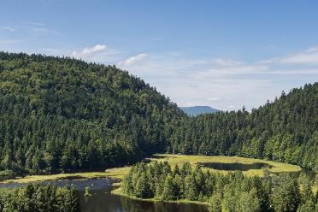

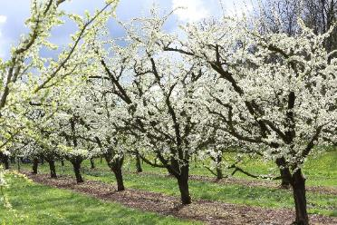

Pourquoi un opérateur régional de compensation écologique ?
Accompagner les porteurs de projets dans la mise en œuvre de la séquence ERC et le dimensionnement des mesures compensatoires visant à l’absence de perte nette de biodiversité ;
Accompagner les porteurs de projets dans la sécurisation du foncier nécessaire à la mise en œuvre des mesures compensatoires ;
Accompagner les porteurs de projets dans l’élaboration des plans de gestion, le développement de filières agricoles favorables eau-biodiversité-carbone /installation JA.
Accompagner les collectivités et porteurs de projets dans le paiement des services écosystémiques rendus par la forêt et les espaces agricoles.
Haies, zones humides, prairies: stockage de carbone, filtration des eaux, biodiversité
=> Enjeu de rémunération de service rendu / priorisation des projets de stockage C

Slide 8
Un plan d’action pour le volet compensation écologique
En fonctionnement: un GT réunissant CDC Biodiversité, Dreal, RGE
Recherche de site en friche
Etudier le portage EPFGE ?
Mécanique de compensation : CDC biodiversité. Préparation d’unités de compensation
Etude des enjeux de biotope sur les 54 ZA du réseau start’est (vivier de zones d’activité prêtes à partir en région)

Slide 9
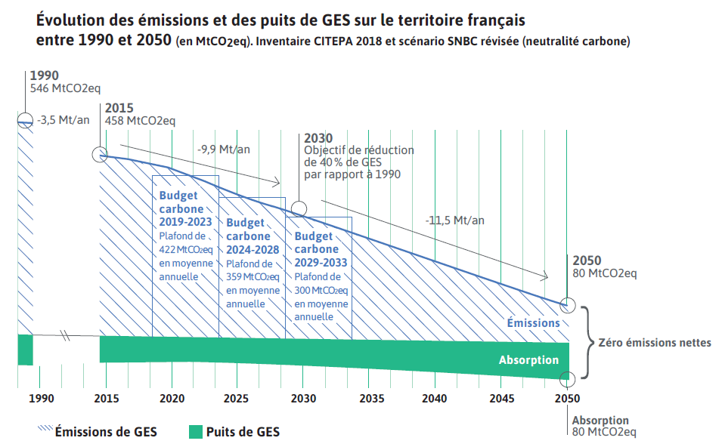
Objectif zéro émissions nettes : réduction et absorption
Notes:
Avec la compensation carbone on va agir sur les deux leviers même si pour l’instant la séquestration est majoritaire

Slide 10
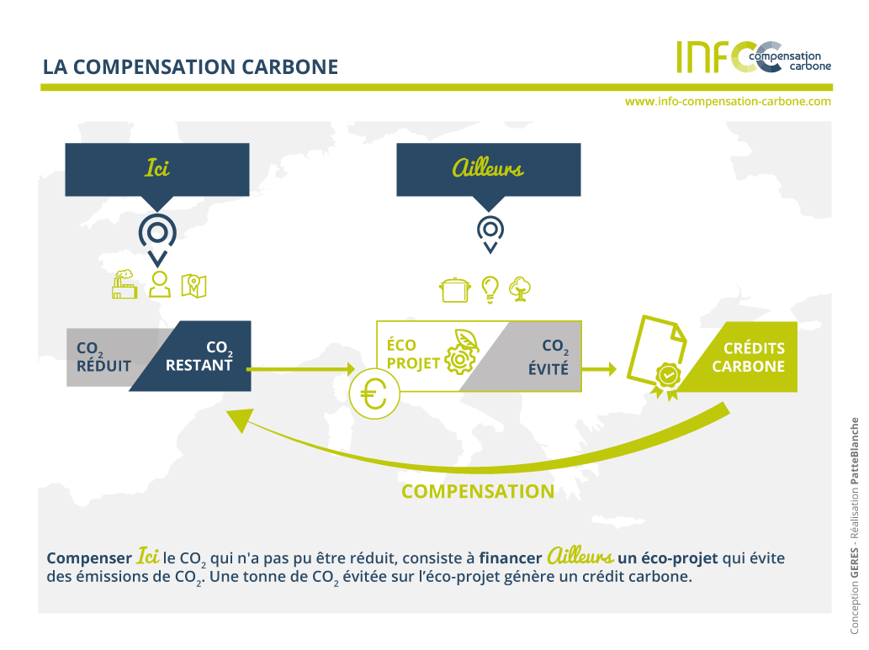
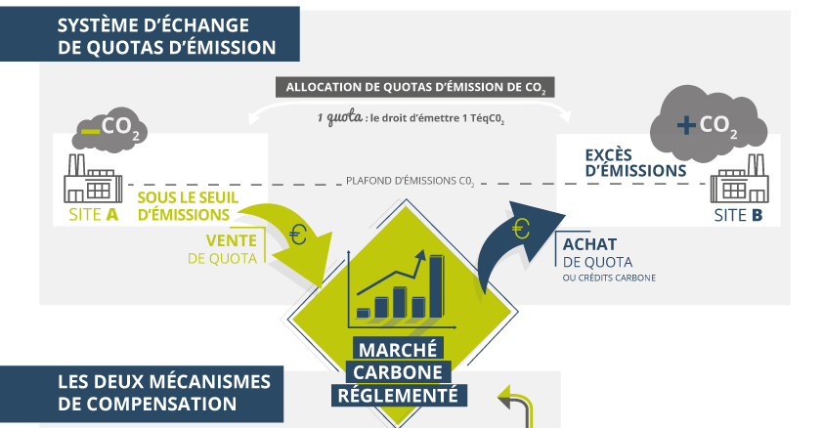
Marché des quotas d’émissions
contribution/compensation carbone volontaire
Notes:
Ailleurs peut-être aussi bien à l’étranger qu’en France. On y reviendra
Point important : fait suite à une démarche de réduction préalable de la part du financeur => compensation vient couvrir le CO2 restant
Contribution est un terme privilégié par de nombreux acteurs contre l’accusation de green washing. Le terme de compensation pouvant laisser penser que le financeur s’exonère de tout effort pour réduire structurellement ses émissions.
D’autant que le flux de CO2 séquestré en forêt a fortement diminué ces 10 dernières années (scolytes, sécheresses…) => d’où la nécessité d’agir sur les réductions

Slide 11
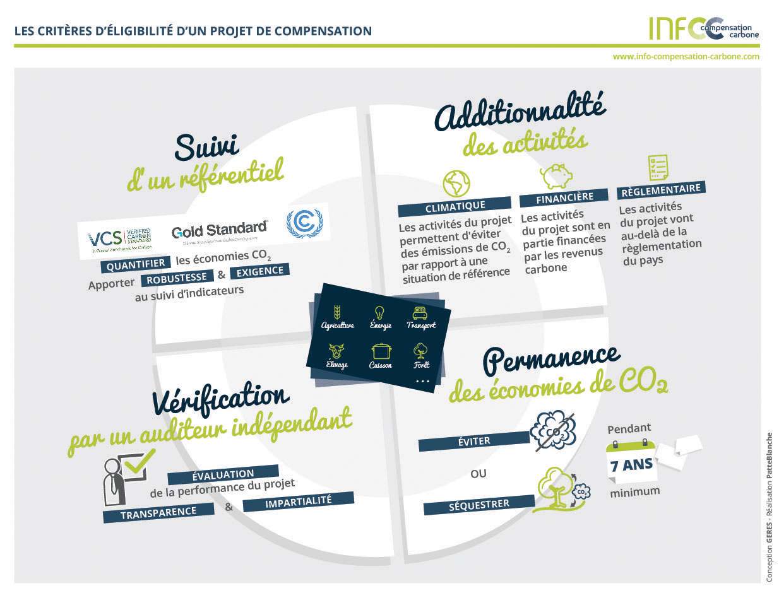
Cadre réglementaire
Notes:
La compensation s’appuie sur des méthodes qui lorsqu’elles sont appliquées à un projet permettent de garantir ces critères. La labellisation des méthodes vient sanctionner leur fiabilité.

Slide 12
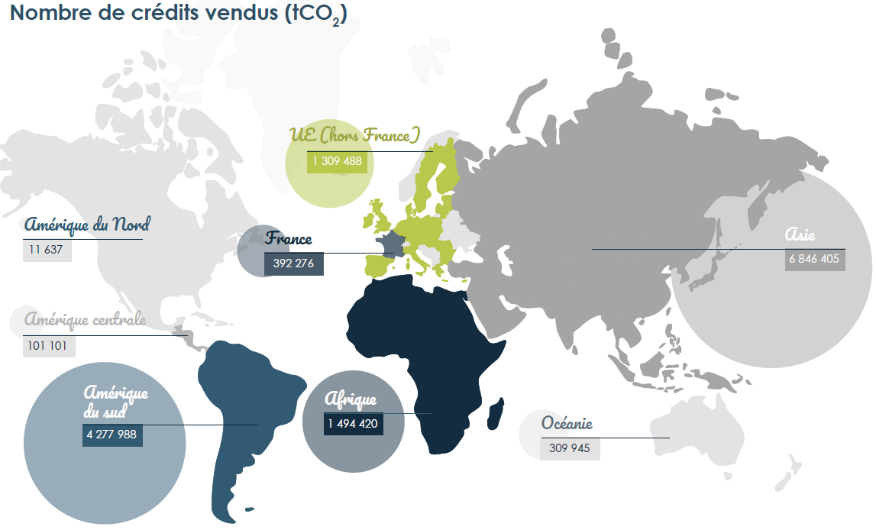
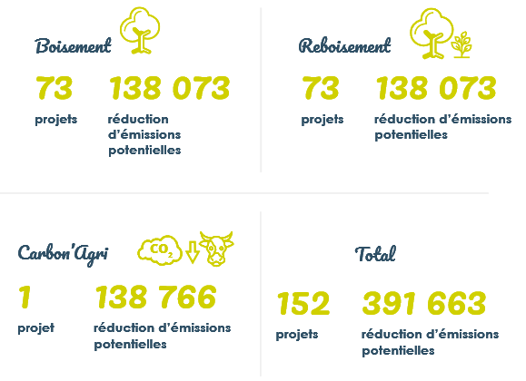
Etat des lieux de la compensation carbone¹
COMPENSATION INTERNATIONALE
Compensation française
Compensation en grand est
6 230 000 tCO2 vendues à des acteurs français
392 000 tonnes issues du territoire français dont 96% sont labellisées bas-carbone
13 projets
26 149 tCO₂
1. INFCC, Etat des lieux de la compensation carbone en France, édition 2022 sur les données 2021
Notes:
6% des crédits (quantité de CO2) achetés par les acteurs français sont des crédits issus de projets français
Une aspiration à la relocalisation :
1/3 des opérateurs estiment que la localisation est le critère premier pour les bailleurs de fond, le prix de la tonne arrive au 2nd rang
Effet d’image : éviter l’accusation de greenwashing
Création de fonds de compensation réglementaires sur le territoire national : compagnies aériennes et exploitants centrales énergies fossiles

Slide 13
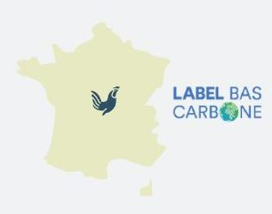
Opportunités De développement
6% des crédits (quantité de CO2) achetés par les acteurs français sont des crédits issus de projets français
Une aspiration à la relocalisation :
1/3 des opérateurs estiment que la localisation est le critère premier pour les bailleurs de fond, le prix de la tonne arrive au 2nd rang
Effet d’image : éviter l’accusation de greenwashing
Création de fonds de compensation réglementaires sur le territoire national : compagnies aériennes et exploitants centrales énergies fossiles

Slide 14
Pistes de travail pour une contribution carbone régionale
Méthodes à développer : prairies permanentes, décarbonation de l’industrie, renaturation de friche…
S’assurer des moyens nécessaires en DREAL pour l’instruction des projets
Identifier les relais permettant de valoriser auprès des entreprises la compensation locale face à la compensation à l’étranger
Fonds d’amorçage : la moitié des projets ont un délai de financement de 1 à 6 mois après la labellisation
*
Accompagnement des porteurs de projets notamment par la montée en compétence des conseillers consulaires ou par intervention directe de la Région (ex: forêts communales)
Appel à projets pour capter les projets diffus
Valorisation des financeurs avec les outils de communication régionaux
Notes:
Proposer des projets offrant toutes les garanties nécessaires mais sans passage par les lourdeurs de la labellisation : délai de labellisation de projet (3 < 8 mois), au moins 1 an pour valider une méthode
Un peu moins de la moitié des opérateurs déclare que le label n’est pas assez ou pas du tout adapté
Intermédiation : le manque de visibilité face aux crédits étrangers est pointé par les porteurs comme un frein au développement => bon positionnement de la région au regard de ses compétences

Slide 15
La Région, échelon pertinent pour agir à court terme
Une stratégie cohérente
Schémas régionaux : SRDEII, SRADDET, SRB
Des accords-cadre : ADEME, Agences de l’eau, PNR, Agences d’urbanisme
Un dialogue institué avec les territoires
Un territoire couvert par les PTRTE
Aide à la définition du projet de territoire, rationalisation, ingénierie et guichet unique
Une organisation territoriale dotée de relais de proximité
Maisons de Région : transition énergétique, formation, biodiversité, développement économique, ingénierie territoriale
ARTE : Gouvernance et ingénierie
Un échelon de pilotage : Etat, Banque des territoires, Agences d’urbanisme etc.
Des opérateurs : CdC biodiversité, EPFGE ?
Une coordination et un appui en ingénierie assurés par la Région
Partenariats resserrés : DREAL, DRAAF, ADEME, Agences d’urbanisme, EPF, Banque des territoires, Agences de l’eau…
Un réseau mobilisable pour l’émergence et l’accompagnement des projets : consulaires, associations
Protocole / planification écologique ?

Slide 17




Cette diapositive est masquée par défaut et devra être retirée de votre présentation finale
éLéMENTS graphiques
LOGO & bloc institutionnel
Exemple de Tableaux et graphique
Couleurs
Éléments graphiques
De mise en évidence
 | Column | Column
Row
Row
Row
Row
Row
Texte entouré
Texte Courant
Flèche pour montrer

